Slide 1
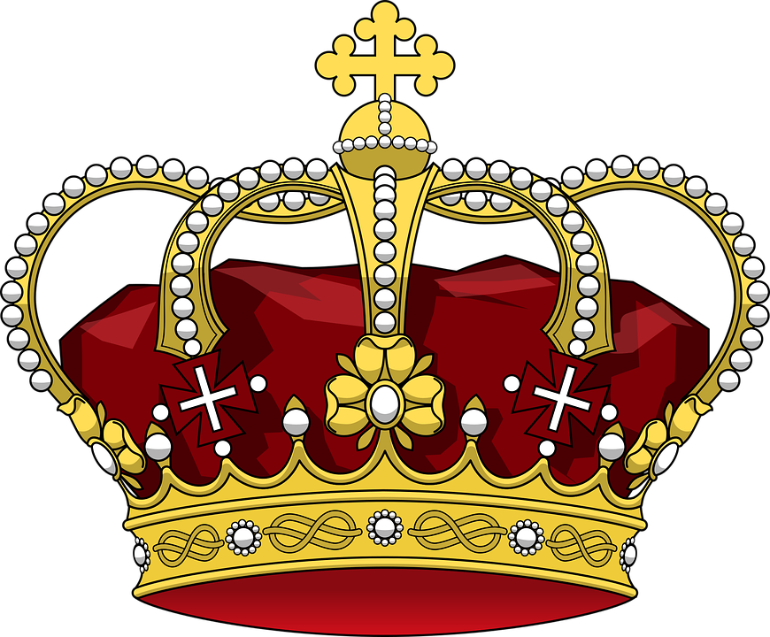
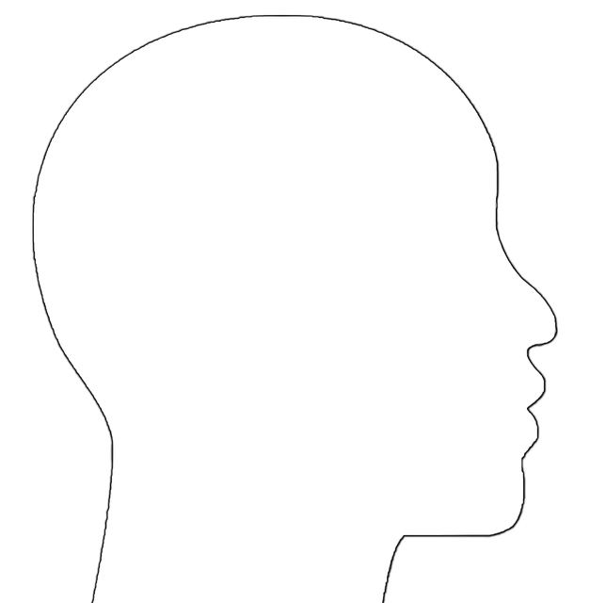
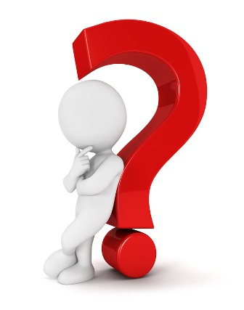
VLÁDA JIŘÍHO Z PODĚBRAD – 1. ČÁST ☺
46. hodina

Slide 2
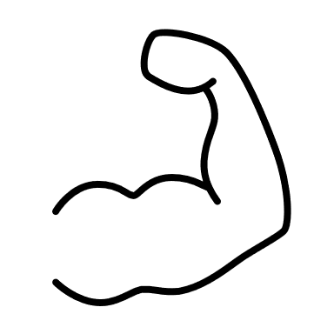
Co nás čeká?
TEST ☺ (to zvládneme)
opakování dějin – umírá panovník bez následovníka - opět
střídání panovníků na trůnu v krátkém období
Jak asi vypadal Jiří z Poděbrad?
možná stihneme i počátek jeho vlády ☺
referáty na zopakování ☺

Slide 3
Po husitských válkách… – opakování ☺
po roce vlády zemře Zikmund – BEZ NÁSLEDOVNÍKA
tato situace v Čechách už byla….Kdy? ______________→ vylušti křížovku a přijdeš na to ☺
Nejslavnější český vládnoucí rod | P | Ř | E | M | Y | S | L | O | V | C | I
Král zlatý a železný – Přemysl | O | T | A | K | A | R
jméno 1. ženy Přemysla Otakara II. | M | A | R | K | É | T | A
Šlechtický znak | E | R | B
Město husitského sněmu | Č | Á | S | L | A | V
Světové náboženství | I | S | L | Á | M
Matka Karla IV. | E | L | I | Š | K | A
Drtivá porážka radikálních husitů (u) | L | I | P | A | N
Římsky 1 | I
Čím byla uškrcena sv. Ludmila | Š | Á | L | O | U
Pokladnice pro korunovační klenoty | K | A | R | L | Š | T | E | J | N
Teta Přemysla Otakara II. - svatá | A | N | E | Ž | K | A
Horní město (ve znaku ježek) | J | I | H | L | A | V | A
Dvě ze čtyř manželek Karla IV. | A | N | N | Y
Část Prahy založená Karlem IV. | N | O | V | É | M | Ě | S | T | O

Slide 4
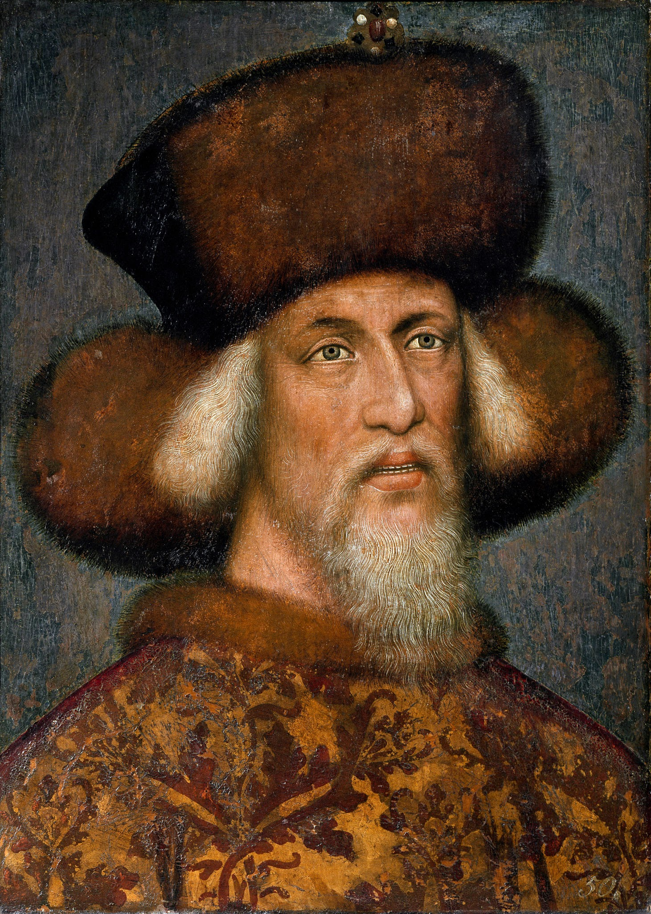
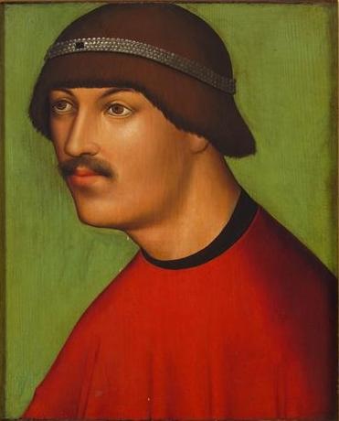
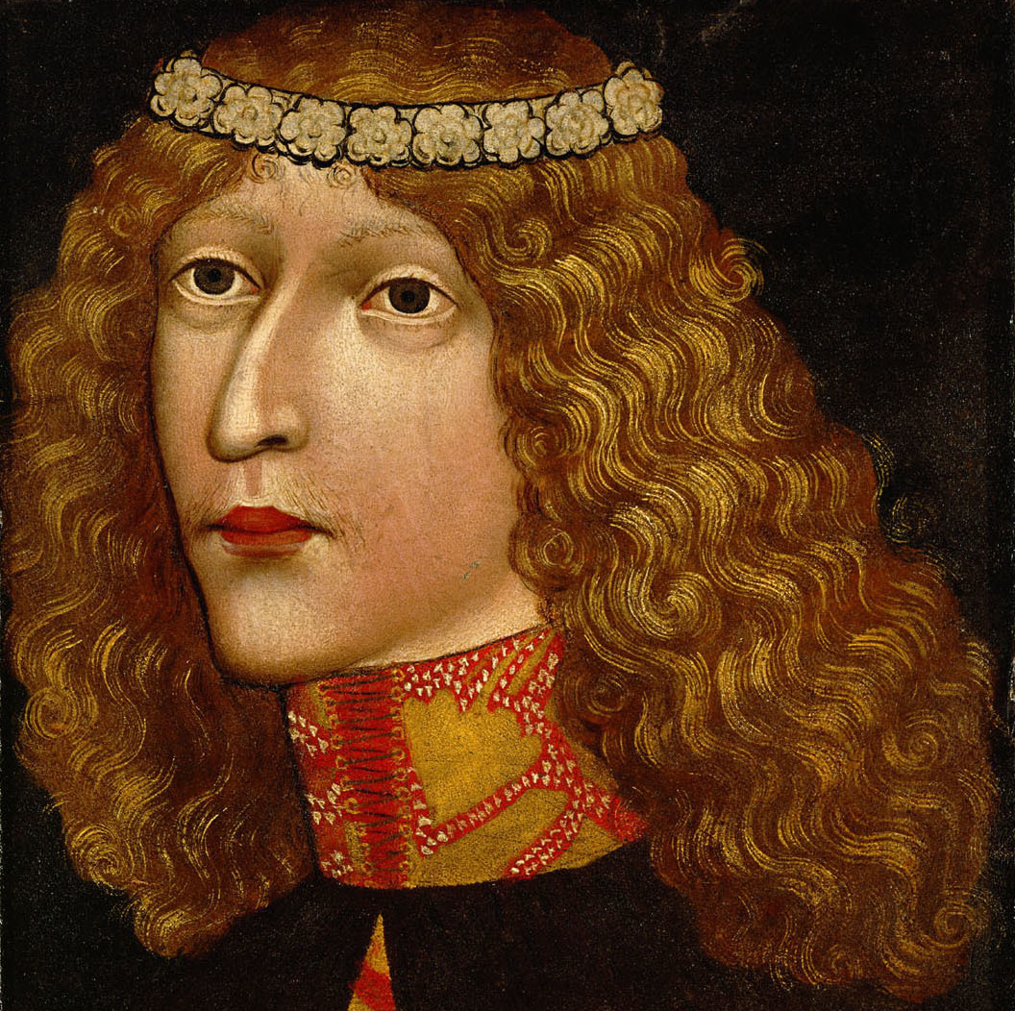
Po husitských válkách… – opakování ☺
na trůn místo Zikmunda usedá jeho zeť – ALBRECHT HABSBURSKÝ
také záhy umírá → syn LADISLAV se narodil po otcově smrti = POHROBEK
nemůže vládnout → české země bez krále
zemi spravovali zemské sněmy a spolky měst
významný spolek – východočeský – ten vedl šlechtic JIŘÍ Z PODĚBRAD

Slide 5
LADISLAV POHROBEK
1452 – zemským správcem Jiří z Poděbrad za nezletilého Ladislava
1453 – Ladislav se jako 13letý ujímá vlády
„král HOLEC“
=> BEZ FOUSŮ ☺
nečekaně umírá
leukémie (vyzkoumáno 1985)
mnoho dohadů – otrava Jiřím z Poděbrad? Prokletí rodu?

Slide 6
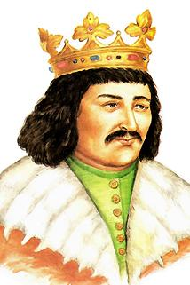
VLÁDA JIŘÍHO Z PODĚBRAD – 2. ČÁST ☺
47. hodina

Slide 7
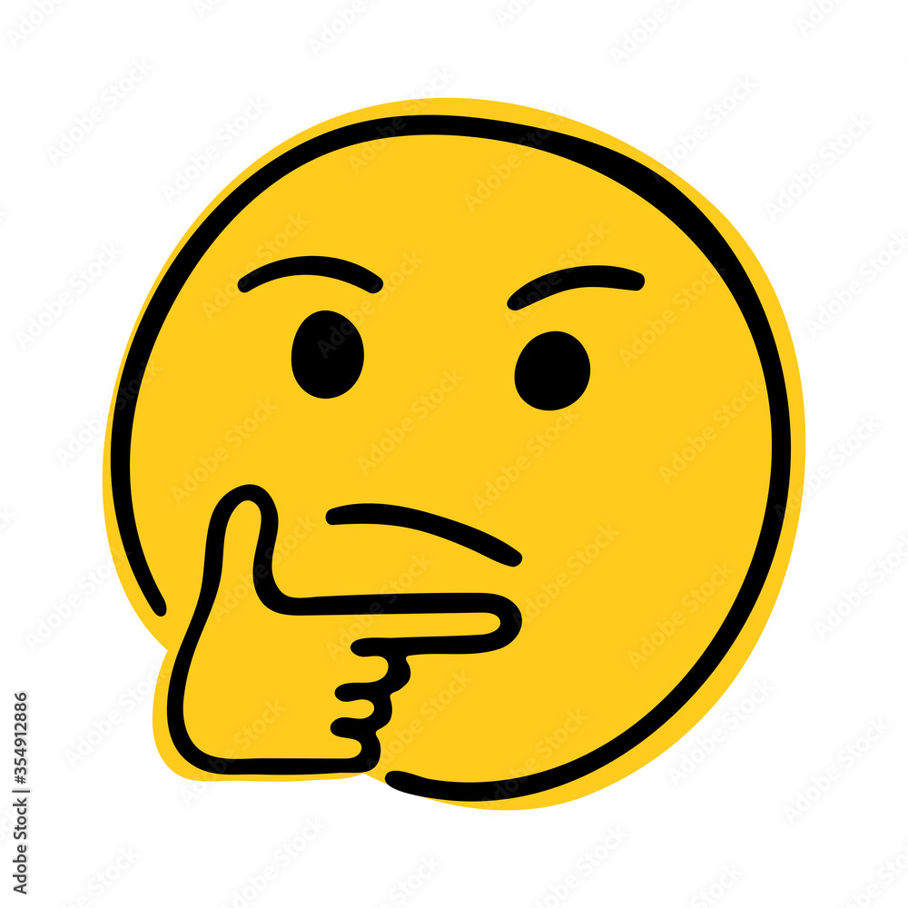
Co nás čeká?
opakování – Čím jsme skončili?
počátek vlády Jiřího z Poděbrad
zamyšlení nad vlastnostmi voleného panovníka
kvíz na zopakování a probuzení ☺
zahraniční politika Jiřího z Poděbrad
videoukázka
referáty na zopakování osobností
Co nám asi zbyde na příště?
ohrožení Evropy Turky
Jiřího problémy
Jednota bratrská

Slide 8
…člověk postavy krátké, těla čtverhranného, pleti bílé, očí jiskřivých, mravů líbezných, nakažený husitstvím, ale jinak muž spravedlivý a šlechetný…
JIŘÍ Z PODĚBRAD

Slide 9
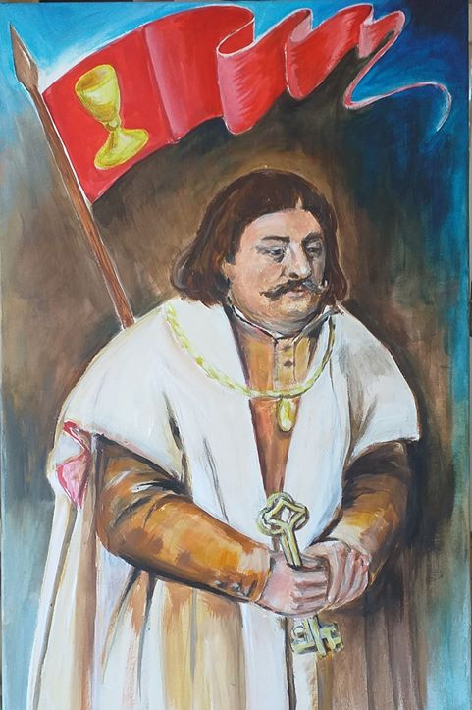
JIŘÍ Z PODĚBRAD

Slide 10
JIŘÍ Z PODĚBRAD
*1420 (Poděbrady) - † 1471 (Praha)
1458 - českým sněmem (šlechtou) zvolen králem
jediný český panovník, který nepocházel z královského rodu
ale z řad panstva (šlechta)
poslední náš král českého původu
= „husitský král“ – byl králem kališníků i katolíků = králem dvojího lidu
tolerantní, diplomat, vše se snažil řešit smířlivou cestou, domluvou
obnovil zemi zničenou husitskými válkami
podporoval řemesla, obchod i těžbu stříbra v Kutné Hoře
problémy s Matyášem Korvínem – ten zvolen uherským králem

Slide 11
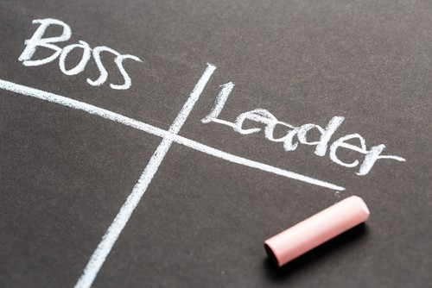
PANOVNÍK/VLADAŘ….PREZIDENT?
CO BY MĚL MÍT?
JAKÝ BY MĚL BÝT?
CO NAOPAK NE?

Slide 12
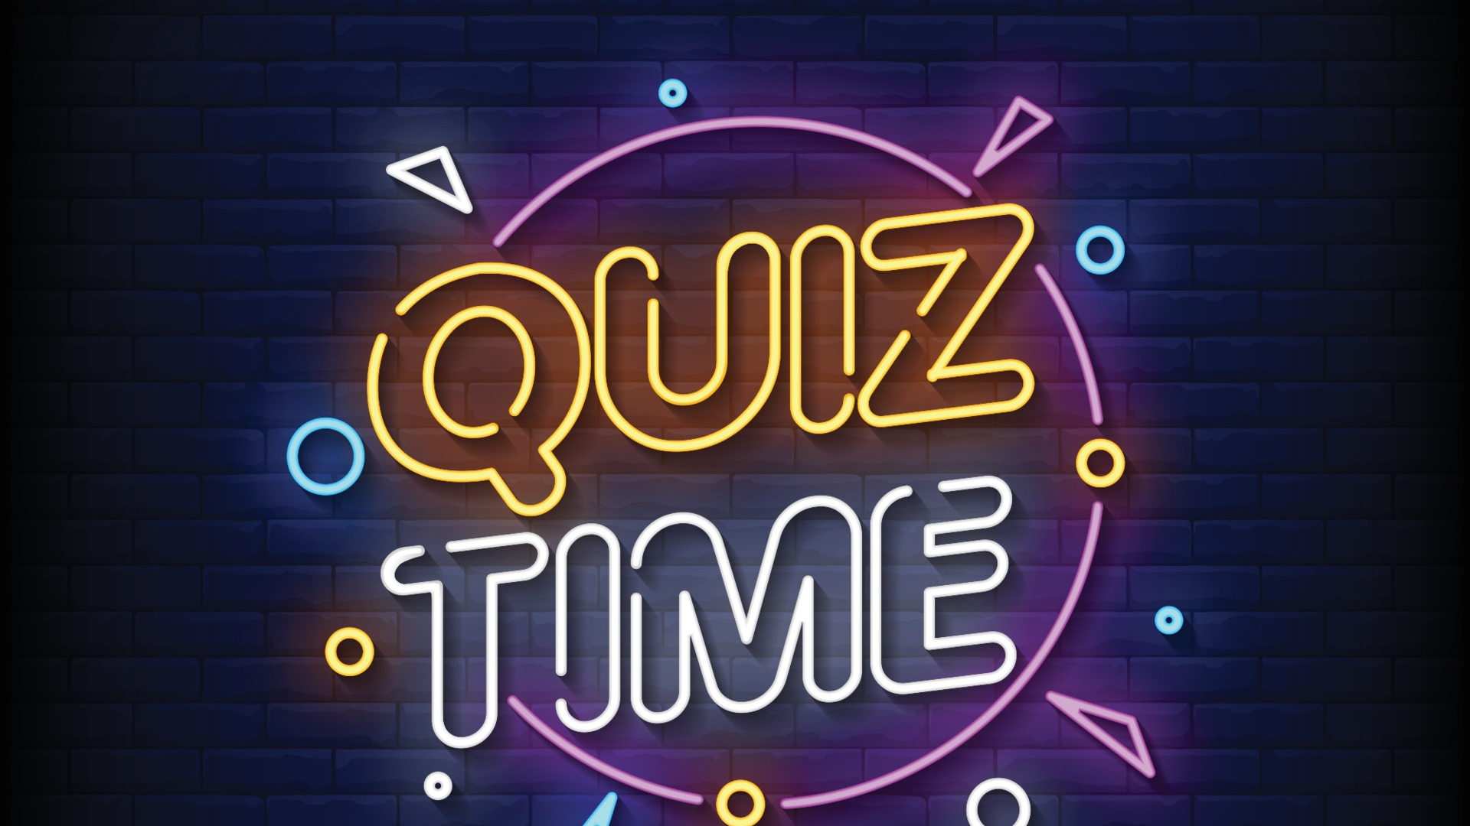
Jiří z Poděbrad - Kvíz (wordwall.net)

Slide 13
JIŘÍ Z PODĚBRAD - POKRAČOVÁNÍ
dbal na zahraniční prospěch země
předložil návrh – MÍROVÝ SVAZ EVROPSKÝCH KŘESŤANSKÝCH STÁTŮ
vysílal skupiny šlechticů do zahr. států
→ spory se dají řešit smířlivou cestou,
NE VÁLKOU (MÍROTVŮRCE, odmítá válku = ______________)
významné poselstvo – LEV Z ROŽMITÁLU
předběhl svoji dobu (OSN, EU)
ale poselstvo neúspěšné - evropští panovníci se nepřipojili
svazem by se omezila moc papeže
PACIFISTA

Slide 14
VIDEOOO ☺
Jiří z Poděbrad - ČT edu - Česká televize (ceskatelevize.cz)

Slide 15
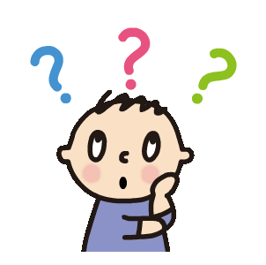
JAK SE MI DNES PRACOVALO?

Slide 16
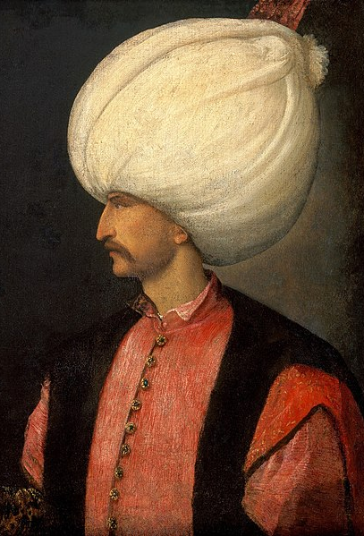
TURECKÉ NEBEZPEČÍ
důležitější dle Jiřího = obrana proti TURKŮM (obyvatelé Osmanské říše)
1453 dobyli Konstantinopol
přejmenováno na ISTANBUL
Co to znamenalo pro Evropu?
ztratila přístup k Černému moři
ztratila obchodní cesty do Indie → ? Jeden z důvodů zámořských objevů ☺
ohrožováni tureckými útoky

Slide 17
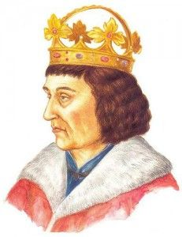
KŘÍŽOVÁ VÝPRAVA PROTI ČECHÁM
Jiří se dostal do sporu s papežem (ten zrušil platnost jihl. kompaktát)
katolická šlechta měla zbavit Jiřího vlády a obrátit kališníky na katolíky
vyhlášena křížovou výpravu – vedl Matyáš Korvín
(uherský král, nepřítel Jiřího)
ten chtěl ale hlavně získat Čechy a Moravu
Českému vojsku se podařilo křižáky obklíčit a zajmout Matyáše
Jiří ho propustil pod podmínkou, že domluví jednání s papežem
uherský král však slib nesplnil
+ ! katolická šlechta zvolila Matyáše českým králem = 2 králové
hrozilo rozdělení země → Jiří začal jednat o nástupci s polským rodem Jagellonců
bylo mu jasné že nástupnictví jeho syna by za těchto okolností nebylo uznáno

Slide 18
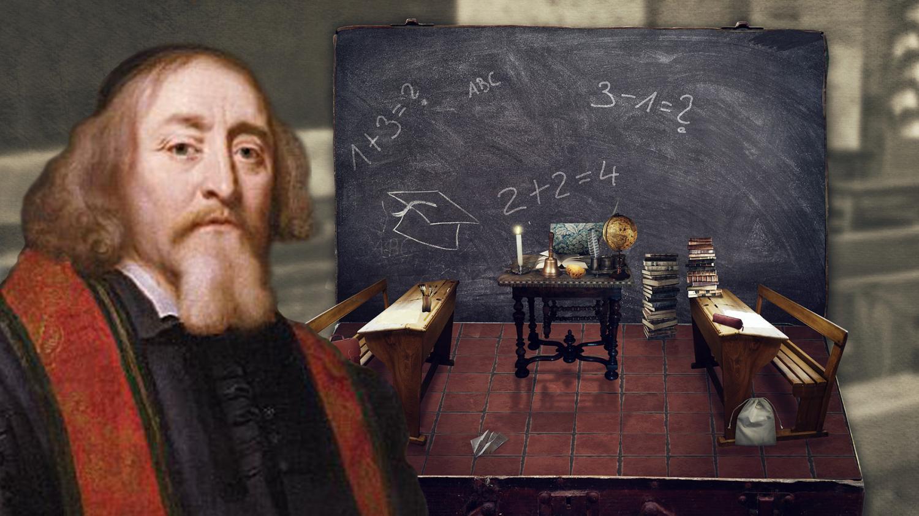
JEDNOTA BRATRSKÁ
nová křesťanská církev (vznik v Čechách - zač. 2. pol. 15. století)
neuznávala papeže, ani krále
vyznávala prostý život naplněný prací + odmítala násilí, vojenské řešení sporů a prosazování víry
=> odmítala způsob, jakým husité bojovali za své požadavky
její stoupenci byli pronásledováni katolíky, kališníky, i Jiřím z Poděbrad
jejím nejznámějším biskupem J. Á. Komenský (17. st.)

